Slide 1
BIOGRAFIAS Y AUTOBIOGRAFIAS
Asignatura: Lenguaje y Comunicación
Curso: 4° Básico
Profesora: Romina Escalona – Diana Taborda

Slide 2
Objetivo de Aprendizaje:
OA 6: Leer independientemente y comprender textos no literarios como biografías y autobiografías para ampliar su conocimiento del mundo y formarse una opinión, desarrollando actividades mediante guía de aprendizaje.

Slide 3
¿QUÉ HAREMOS ESTA CLASE?
Escuchar atentamente la explicación de la profesora, si quieres hacer una pregunta, levanta tu tarjeta y espera que tu profesora te de la palabra.
Participa de las actividades con tu profesora, mediante el ppt.
Desarrolla las actividades de la guía de aprendizaje.

Slide 4
ANTES DE COMENZAR…
¿Qué entiendes por comprender?
¿Has leído alguna vez sobre una biografía, cuáles son sus características?
¿Has leído alguna vez una autobiografía, cuáles son sus características?
¿Qué diferencia habrá entre una biografía y una autobiografía?

Slide 6
Narra sucesos verdaderos.
Se eligen grandes momentos de la vida de la persona.
Incluye soporte gráfico, como ilustraciones o fotografías.
Sirve como puente entre generaciones.
Una persona narra la vida de otra persona.

Slide 7
¿Qué pasos realizar para escribir la biografía de una persona?
Nombre
Día y lugar de nacimiento
Experiencias importantes
Información familiar ( nombre del padre, madre y hermanos)
Fecha de muerte, edad y lugar.

Slide 8
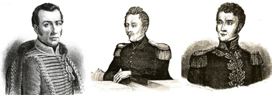

Slide 9
BERNANDO O”HIGGINS

Slide 10
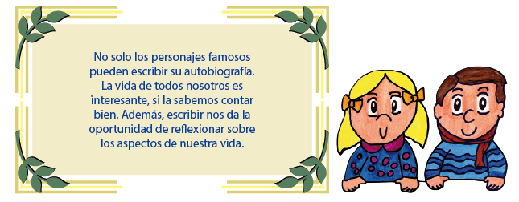

Slide 14
AUTOBIOGRAFÍA ANGÉLICA
Me llamo Angélica Rivera Ramírez, nací el 18 de diciembre del 2010 en la cuidad de Talca, séptima región de Chile.
Mi mamá se llama Carmen y es trabajadora de la fruta; mi papá se llama Néstor y trabaja manejando un taxi.
Tengo 2 hermanos y yo soy la mayor.
Una vez cuando yo tenía 8 años, mi hermano menor se arrancó a la calle y casi lo atropellan, yo lo alcancé a detener, en ese momento me di cuenta que los amo mucho, aunque a veces peleamos.
Me gusta jugar con las muñecas y mis amigas.
Me gustaría algún día ser veterinaria porque me he dado cuenta que disfruto de alimentar, cuidar y sanar a mis mascotas cuando las veo enfermas, tengo un perro que se llama Carlos Molde y un una gatita que se llama Linda.

Slide 15
Actividad: Te invito a leer la siguiente biografía y responder las preguntas que aparecen a continuación.

Slide 16
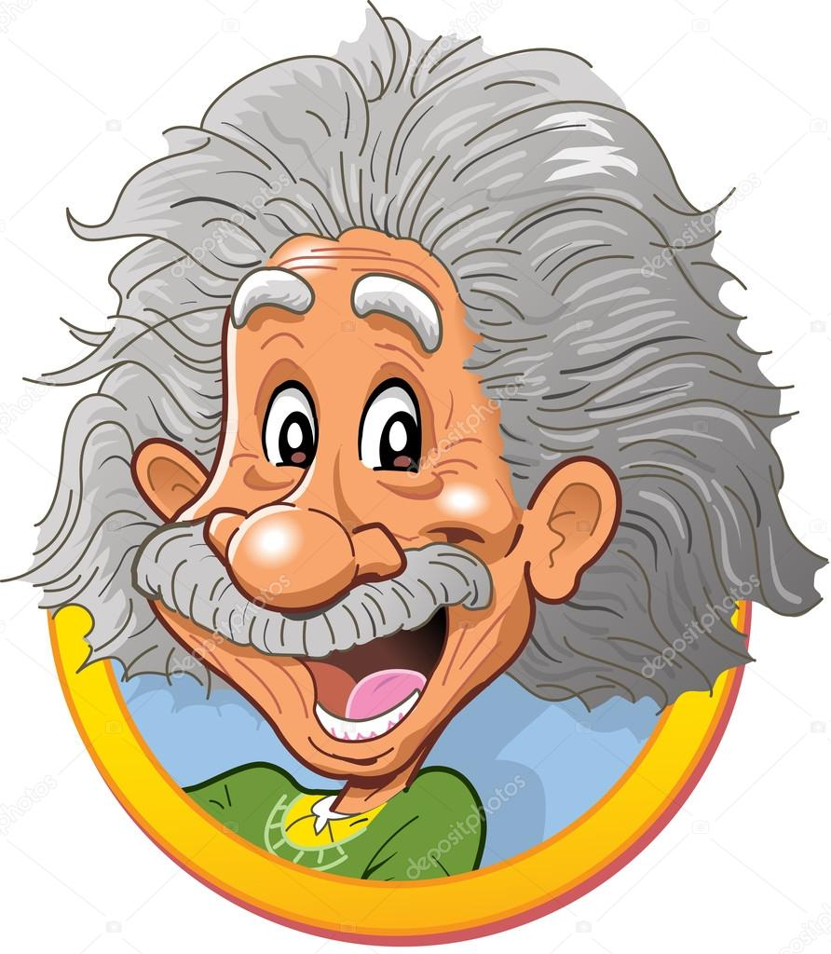
Responde las siguientes preguntas en tu cuaderno:
1.- ¿Cuál es el nombre del personaje?
________________________________________________________
2.- ¿Dónde nació?
________________________________________________________
3.- ¿Qué ocurrió en el año 1900?
________________________________________________________________________________________________________________
4.- ¿Con qué fue reconocido en su ámbito profesional?
________________________________________________________________________________________________________________
5.-¿Dónde y cuándo falleció Albert?
________________________________________________________________________________________________________________

Slide 17
ACTIVIDAD 2: DESARROLLA LAS ACTIVIDADES DE LA GUÍA DE APRENDIZAJE

